Slide 1

Прибавление чисел 7, 8, 9
«Начальная школа 21 века»
Автор: Казанцева С.В., учитель начальных классов
МБОУ СОШ №96 г. Новосибирск, 2017 г.

Slide 2

10 – 6 =
4
5
3
4

Slide 3
11 + 5 =
16
13
16
15

Slide 4
9 + 5 =
14
14
13
15

Slide 5
5 + 7 = 12
7 + 8 = 15
6 + 9 = 15

Slide 6
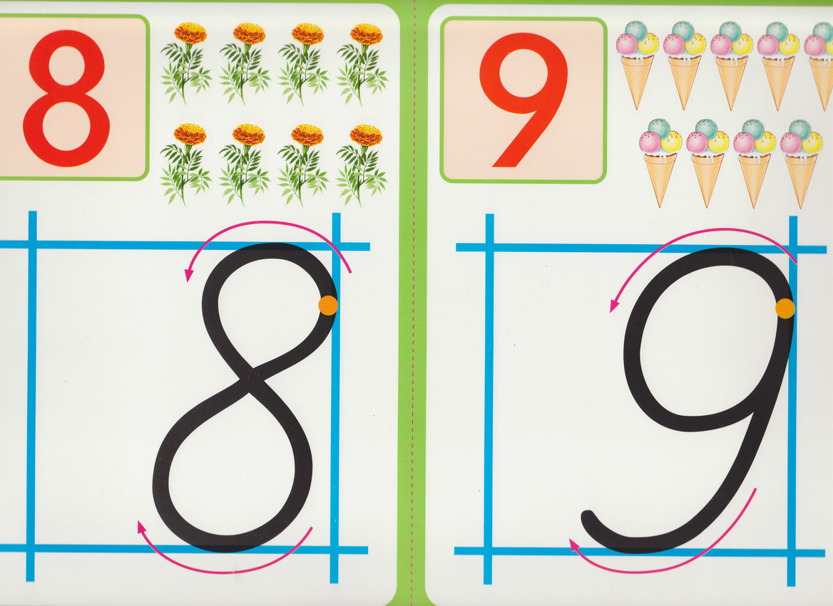
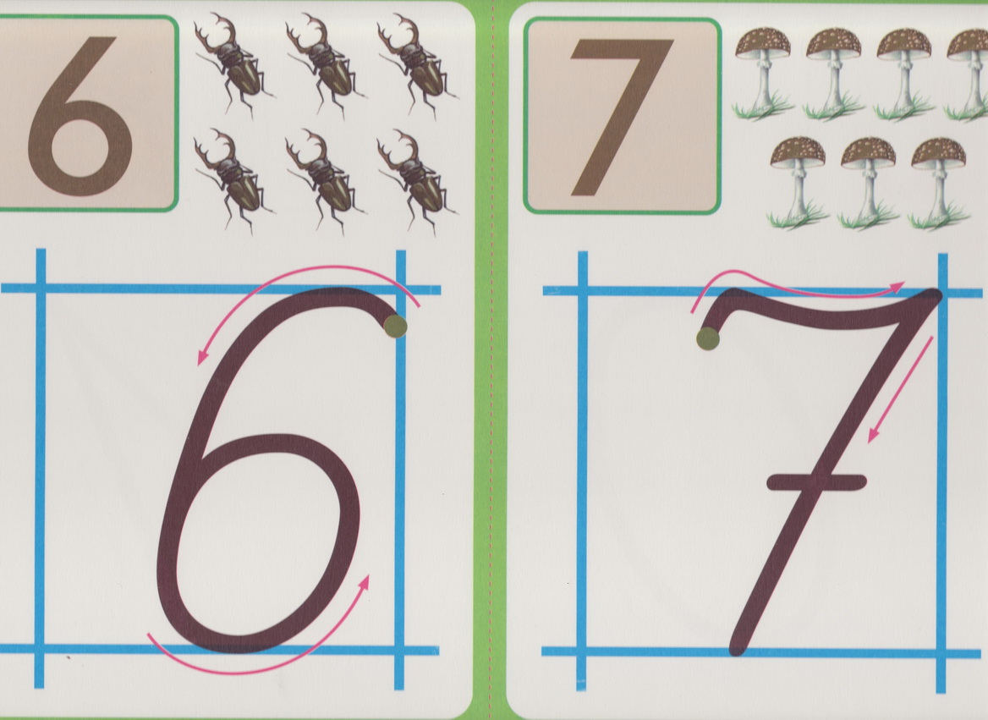

Slide 7
9+7=9+(1+6)=10+6=16

Slide 8
7
8
9
1
6
11
7
1
8
2
5
2
6
2
7
3
4
3
5
3
6
4
4
4
5

Slide 9
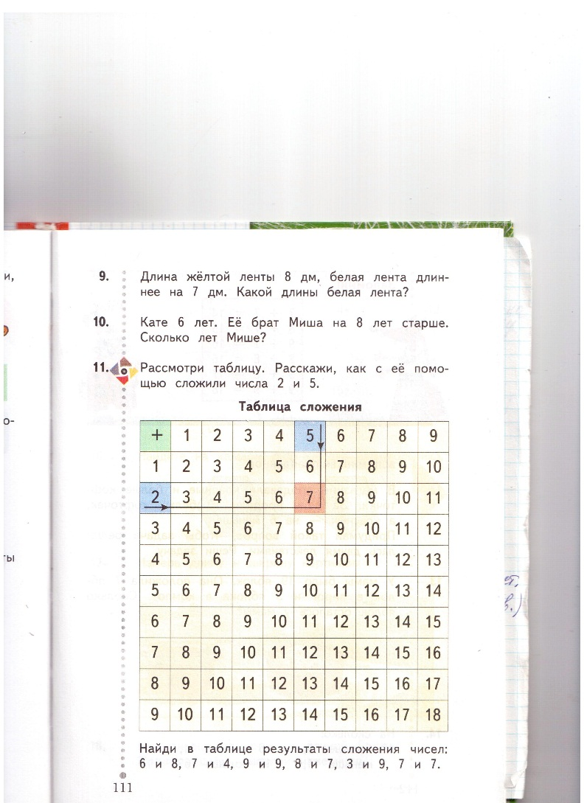
12
14
11
14
15
18

Slide 10
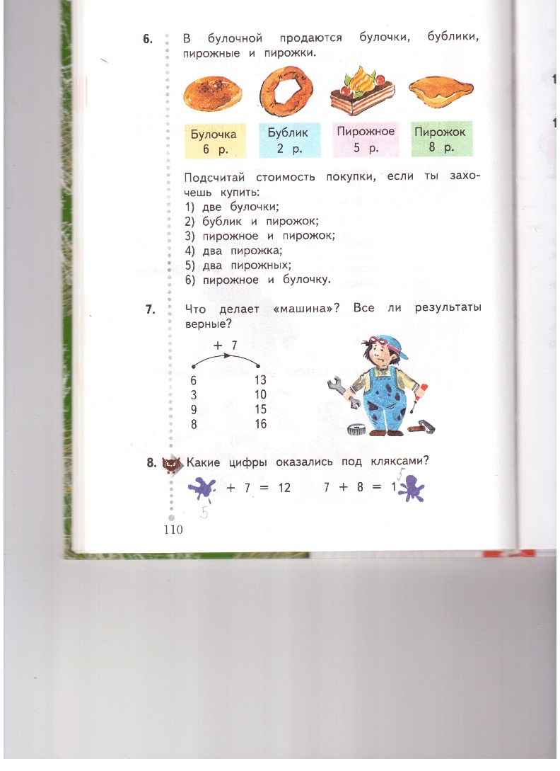
Работа по учебнику стр. 110
16
15

Slide 11
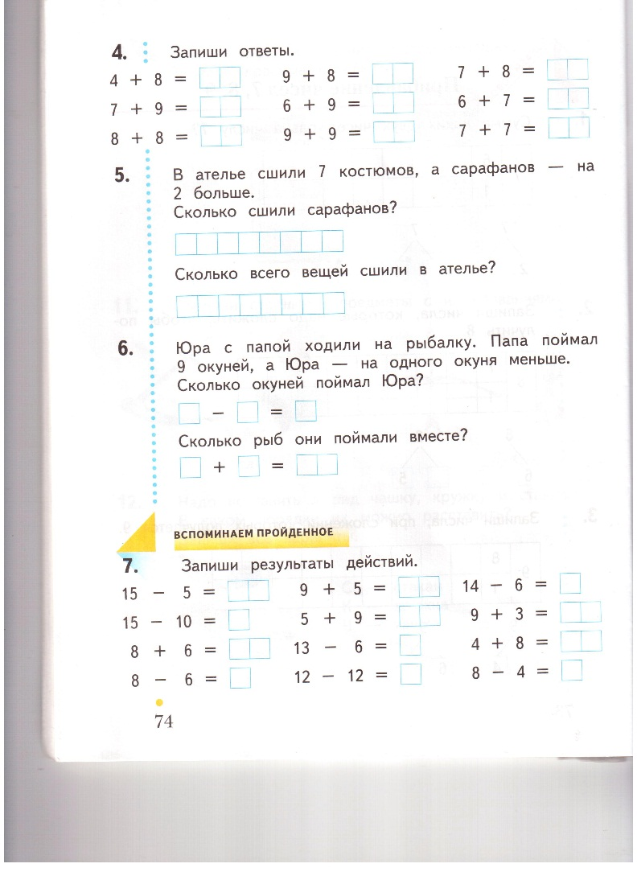
Самостоятельная работа в тетради стр. 74
1 0
1 4
8
1 4
1 2
5
1 4
7
1 2
2
0
4
Оцени свою работу

Slide 12
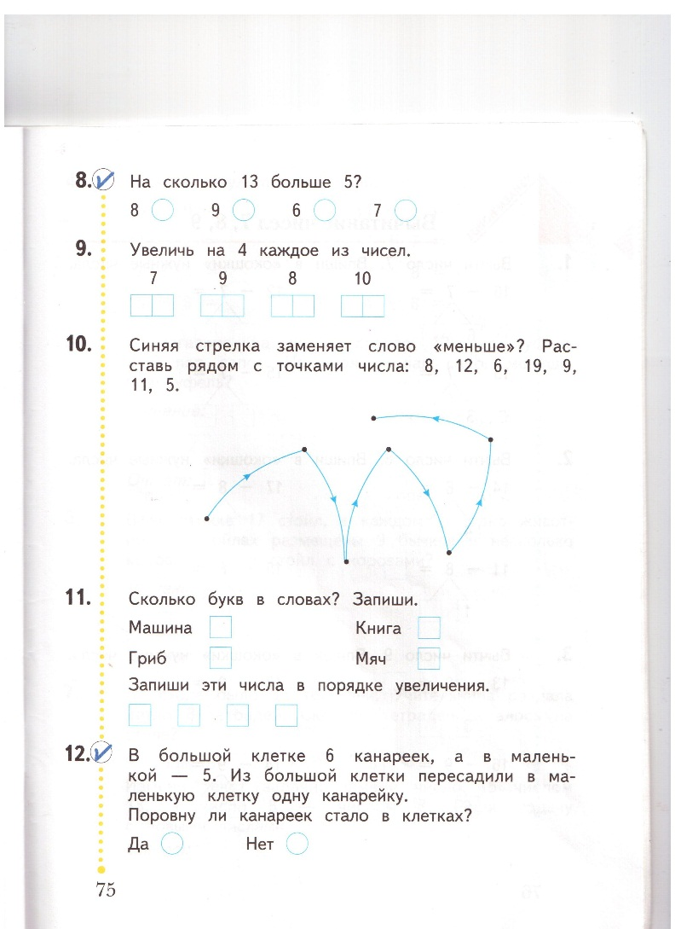
Работа в тетради стр. 75
v
1 1
1 3
1 2
1 4

Slide 13
Работа в тетради стр. 75
19
6
9
12
5
11
8

Slide 14
Работа в тетради стр. 75
6
5
4
3
3
4
5
6
v

Slide 15
Работа по учебнику стр. 111
8+7=15(дм)
Ответ: длина белой ленты 15 дм.
6+8=14(лет)
Ответ: Мише 14 лет.

Slide 16
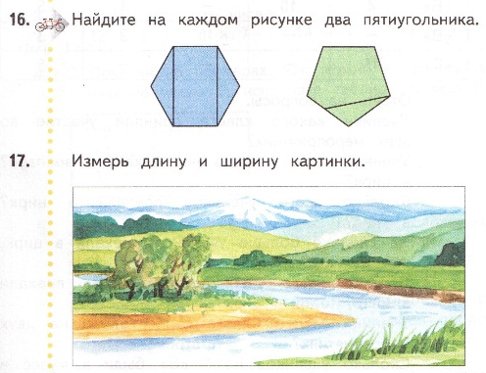
Работа по учебнику стр. 113
5 см
11 см

Slide 17
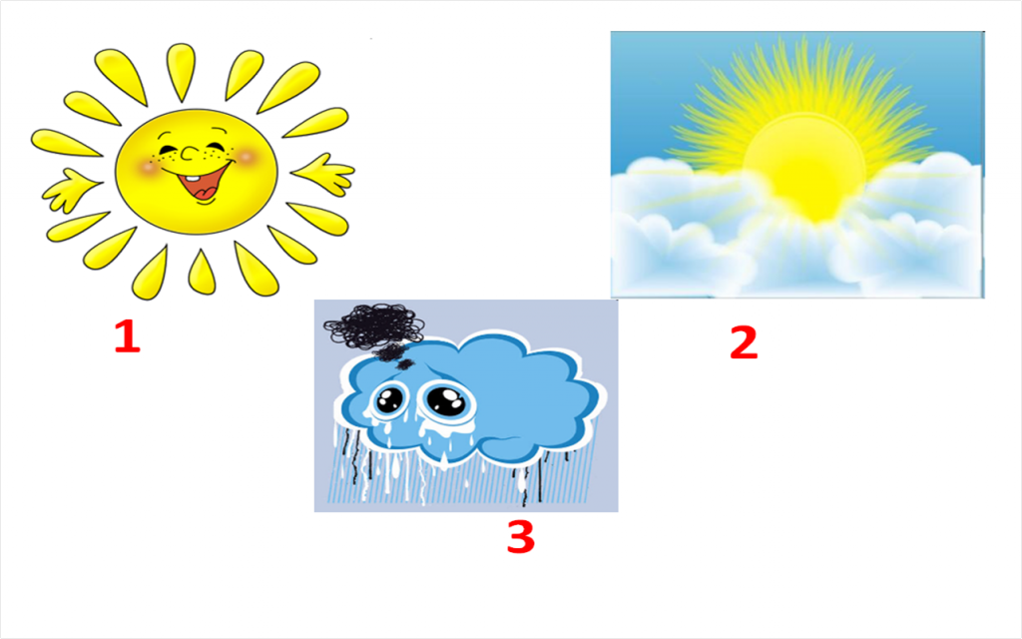
У меня всё
получилось!
Не всё получилось,
но я старался.
Не старался,
Многое не получилось

Slide 18
ИСТОЧНИКИ
В.Н. Рудницкая Математика, 1 класс, учебник для учащихся общеобразовательных учреждений в 2 ч. Москва Издательский Центр «Вентана – Граф», 2015 г. ; часть вторая стр.113-114
Печатная тетрадь Н.В. Рудницкая «Математика.1 класс. № 3», Издание: 4-е изд., перераб. - М.: Вентана - Граф, 2015; с. 75
http://www.kyshtovgrad.ru/sites/default/files/u1975/moe_nastroenie.png - рефлексия урока
https://yandex.ru/images/search?p=1&text=фон%20для%20презентации%20по%20математике%201%20класс&noreask=1&img_url=https%3A%2F%2Ffs01.urokimatematiki.ru%2Fe%2F001254-008.jpg&pos=44&rpt=simage&lr=65

